Slide 1
《openEuler内核编程》
第二章 第3讲内核模块加载与init程序的启动
中科院软件所
2020年5月28日

Slide 2
第二章 结构
第1讲：内核启动过程
第2讲：内核的映像文件与基于AT&T语言的内核启动测试程序
第3讲：内核模块加载与init程序的启动

Slide 3
主要任务
掌握内核模块编程和内核启动初始化程序
由主要任务，可以分解为以下3个子任务：
子任务1：编写简单的内核模块，然后把它加载到内存中（30min）
子任务2：在源代码中找到内核模块加载的位置，调换模块的顺序（60min）
子任务3：修改内核的最后启动步骤，在启动init程序的同时，再启动另一个自行编写的简单应用程序，观察可能会出现的问题（60min）

Slide 4
一、内核模块
Linux是一个跨平台的操作系统，支持众多的设备，在Linux内核源码中有超过50%的代码都与设备驱动相关。 Linux为宏内核架构，如果开启所有的功能，内核就会变得十分臃肿。 内核模块就是实现了某个功能的一段内核代码，在内核运行过程，可以加载这部分代码到内核中， 从而动态地增加了内核的功能。基于这种特性，我们进行设备驱动开发时，以内核模块的形式编写设备驱动， 只需要编译相关的驱动代码即可，无需对整个内核进行编译。

Slide 5
一、内核模块
特点
模块是具有独立功能的程序，它可以被单独编译，但不能独立运行， 在运行时它被链接到内核作为内核的一部分在内核空间运行，这与运行在用户空间的进程是不一样的。 模块由一组函数和数据结构组成，用来实现一种文件系统、一个驱动程序和其他内核上层功能。 因此内核模块具备如下特点：
模块本身不被编译入内核映像，这控制了内核的大小。
模块一旦被加载，它就和内核中的其它部分完全一样。

Slide 6
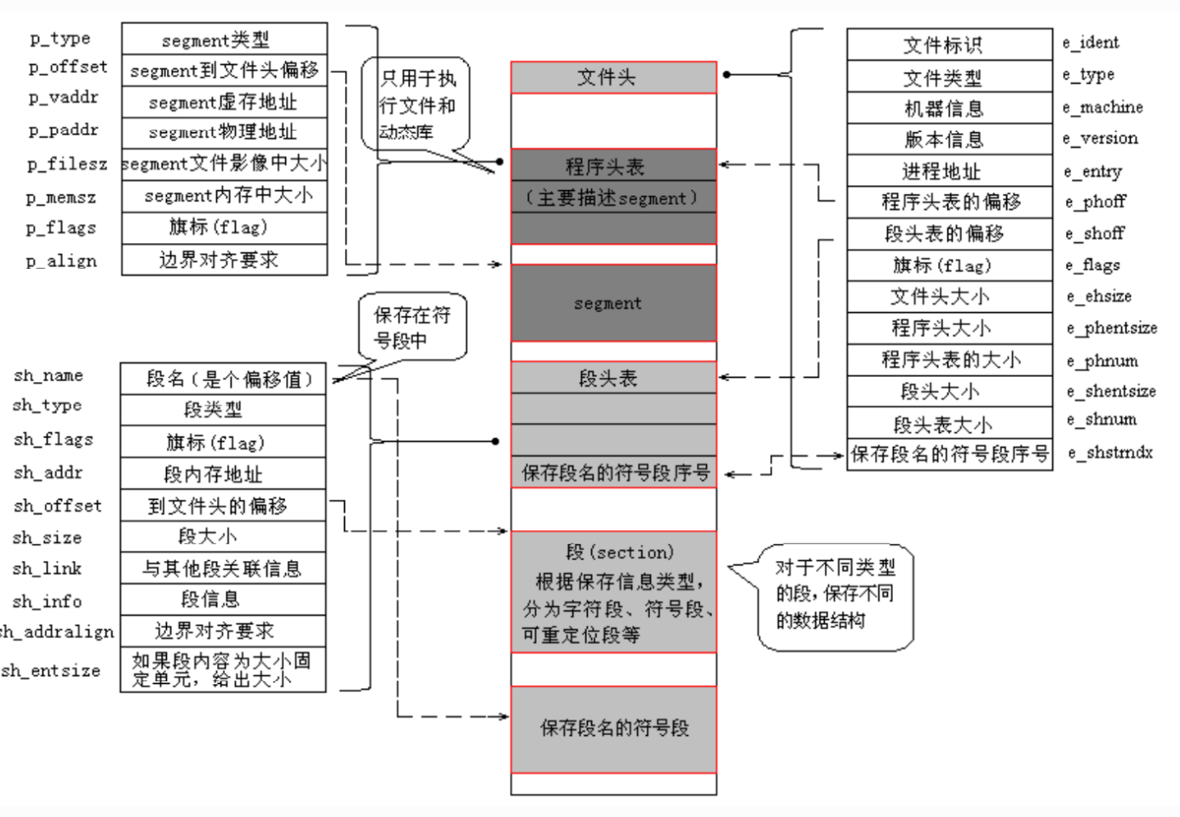
一、内核模块
ko文件
ko文件在数据组织形式上是ELF(Excutable And Linking Format)格式，是一种普通的可重定位目标文件。 这类文件包含了代码和数据，可以被用来链接成可执行文件或共享目标文件，静态链接库也可以归为这一类。

Slide 7
一、内核模块加载
模块加载过程
执行 insmod 命令时，必须指定要加载模块的位置；对需求加载的内核模块，通常保存在 /lib/modules/kernel-version。和系统的其他程序一样，内核模块实际是经连接的目标文件，但模块是可重定位的，也就是说，为了让装入的模块和已有的内核组件之间可以互相访问，模块不能连接为从特定地址执行的映像文件。模块可以是 a.out 或 elf 格式的目标文件。insmod 利用一个特权系统调用，可找到内核的导出符号表，符号成对出现，一个是符号名称，另外一个是符号的值，例如符号的地址。内核维护一个由 module_list 指针指向的 module 链表，其中第一个 module 数据结构保存有内核的导出符号表。并不是所有的内核符号均在符号表中导出，而只有一些特殊的符号才被添加到符号表中。

Slide 8
一、内核模块加载
文件目录含义
/lib/modules 目录包含系统核心可加载各种模块，尤其是那些在恢复损坏的系统时重新引 导系统所需的模块(例如网络和文件系统驱动)。
/proc/modules 存放当前加载了哪些核心模块信息。
Linux相关命令
lsmod :列出已经被内核调入的模块
insmod:将某个module插入到内核中
modprobe: modprobe 命令是根据depmod -a的输出/lib/modules/version/modules.dep来加载全部的所需要模块
rmmod：将某个module从内核中卸载
depmod: 生成依赖文件，告诉将来的 insmod 要从哪儿调入 modules
kerneld：负责自动的将模块调入内核和把模块从内核中卸载。

Slide 9
子任务1：编写简单的内核模块，然后把它加载到内存中
任务描述
编写简单的内核模块Hello.ko，使得输出”Hello World!”。
使用动态加载加入到当前内存中
在dmesg中观察是否正常输出
正常卸载Hello的模块。
审核要求
正确编写满足功能的源文件，正确编译。
正常加载、卸载内核模块；且内核模块功能满足任务所述。
提交相关源码与运行截图。

Slide 10
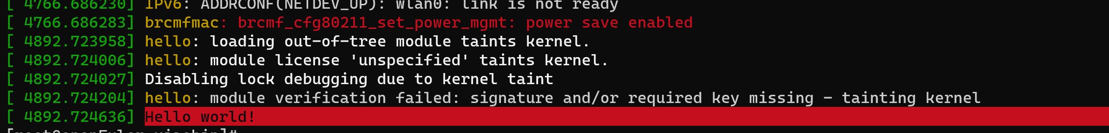
子任务1：编写简单的内核模块，然后把它加载到内存中
Linux dmesg命令用于显示开机信息。
kernel会将开机信息存储在ring buffer中。您若是开机时来不及查看信息，可利用dmesg来查看。开机信息亦保存在/var/log目录中，名称为dmesg的文件里。

Slide 11
二、模块加载顺序
模块顺序
所有的__init函数在区段.initcall.init中还保存了一份函数指针，在初始化时内核会通过这些函数指针调用这些__init函数指针，并在整个初始化完成后，释放整个init区段（包括.init.text，.initcall.init等）。
.initcall1.init
.initcall2.init
.initcall3.init
.initcall4.init
.initcall5.init
.initcall6.init
.initcall7.init
Notes:
注意，这些函数在内核初始化过程中的调用顺序只和这里的函数指针的顺序有关，和1）中所述的这些函数本身在.init.text区段中的顺序无关。在内核中，initcall.init区段又分成7个子区段，分别是

Slide 12
二、模块加载顺序
模块顺序
当需要把函数fn放到.initcall1.init区段时，只要声明core_initcall(fn);即可。
core_initcall(fn) --->.initcall1.init
postcore_initcall(fn) --->.initcall2.init
arch_initcall(fn) --->.initcall3.init
subsys_initcall(fn) --->.initcall4.init
fs_initcall(fn) --->.initcall5.init
device_initcall(fn) --->.initcall6.init
late_initcall(fn) --->.initcall7.init

Slide 13
三、驱动加载顺序
linux-3.14.17\include\linux为不同驱动的加载顺序对应不同的优先级，定义了一些宏：

Slide 14
子任务2：源代码中找到内核模块加载位置，调换模块顺序
任务描述
观察源码找到静态编译模块的代码位置；
修改模块加载的顺序，比如调换第一个和最后一个模块的顺序；
调换顺序后，重新编译内核，观察是否出错；如果出错，说明出错位置并分析；
审核要求
正确编写满足功能的源文件，正确编译。
正常加载、卸载内核模块；且内核模块功能满足任务所述。
提交相关源码与运行截图。

Slide 15

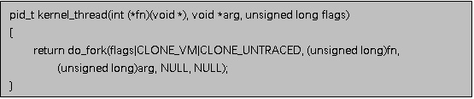
四、内核进程
在start_kernel()函数的最后，调用了rest_init()函数，而在rest_init()函数中，建立了两个内核进程：两个内核进程分别是kernel_init和kthreadd。
kernel_init进程之后会转换为用户态的init进程，进程号为1
kthreadd进程的进程号为2。在linux的终端中，通过ps命令可以看到这两个进程。还可以看到，其它的所有进程都是以这两个进程为父进程的。
Notes:
可以看到，其第一个参数为一个函数的函数名；arg为传递给函数的参数；flags是一些创建进程时用到的标志。函数返回类型为pid_t的进程号。Kernel_thread的执行，是通过调用do_fork()函数实现的，do_fork函数是所有fork类的函数最终调用的函数。

Slide 16
四、内核进程
init程序从内核态到用户态的转变
在rest_init()函数中，通过kernel_thread函数创建了两个进程，进程号分别为1和2，且两个进程都是内核进程。但是，在子任务1中，通过ps命令查看所有的进程，进程号为1的进程，却是一个用户进程。所以，进程1发生了从内核进程到用户进程的转变。

Slide 17
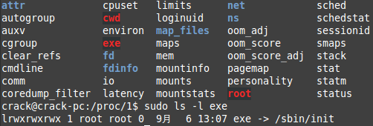
四、内核进程
linux下查看init进程的完整路径
在linux启动一个进程时，会给进程分配一个ID，就是PID，而与此同时，系统会在/proc下创建一个文件夹，以PID命名，在该文件夹下会有我们的进程的信息，其中包括一个名为exe的文件，这就我们想要的，就像win下的exe文件，它是原始程序的一个链接，所以当我们用ls -l的时候就能够得到我们的完整路径。

Slide 18
四、内核进程
Linux源代码中init程序的启动
在kernel_init程序中，可以看到包含“/sbin/init”的代码
查看try_to_run_init_process的定义，可以看到，它实际执行的是
如果继续查看run_init_process 的定义，可以看到其主要调用了do_execve函数，而do_execve是Linux执行exec类函数最终调用的函数。所以，的确是由run_init_process函数决定了进程1由内核进程到用户进程的转变。
if (!try_to_run_init_process("/sbin/init") ||
!try_to_run_init_process("/etc/init") ||
!try_to_run_init_process("/bin/init") ||
!try_to_run_init_process("/bin/sh"))
return 0;

Slide 19
四、内核进程
Linux源代码中init程序的启动
pr_err()输出函数
在init/main.c中，可以看到pr_err函数，其参数为一个字符串。很明显，这是一个输出错误信息的函数。其输出的信息，可以在终端显示，也可以保存到系统日志。
查看系统日志
在/var/log路径下，有一个名为syslog的文件，记录着系统启动以来的很多日志事件，其中就包括上面的pr_err输出的日志。查看此日志，看看其中都有哪些内容。
init_filename
要启动的init程序的文件名。此参数会赋值给argv_init[0]
argv_init
传递给init程序的参数数组，因为init_filename会赋值给argv_init[0]，所以argv_init[0]的初始值会被更改。
envp_init
Init程序运行时的运行环境。

Slide 20
子任务3：修改内核的最后启动步骤
任务描述
了解建立内核进程的过程，找到内核init程序调用用户init程序的最终执行代码后，尝试添加一个自己编写的应用程序；在模块退出时杀死该线程。
重新编译内核，安装执行新内核并查看结果。
审核要求
正确编写满足功能的源文件，正确编译。
提交相关源码与运行截图。

Slide 21
本节完

